Slide 1
Karneval in Europa

Slide 2
1. Karneval in Deutschland Karnawał to czas zimowych balów kostiumowych i ulicznych pochodów. Oficjalny początek karnawału „Karneval” lub „Fasching” zaczyna się w dniu Świętego Marcina czyli 11 listopada o godzinie 11.11. Trzy ostatnie dni karnawału obchodzone są bardzo hucznie. Żartobliwie mówi się, że karnawał w Niemczech to piąta pora roku.

Slide 3
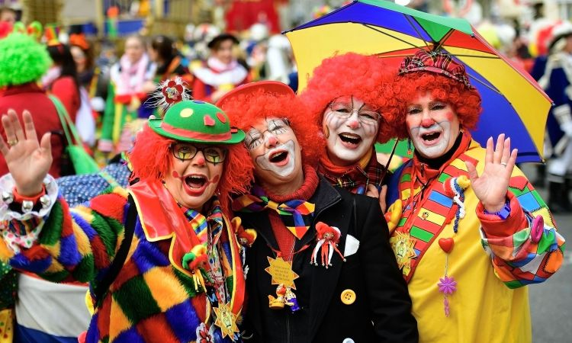
2. Karneval in Deutschland W przebraniu wszyscy bawią się na ulicach i w lokalach. Śpiewają karnawałowe piosenki i panuje wesoła atmosfera.

Slide 4
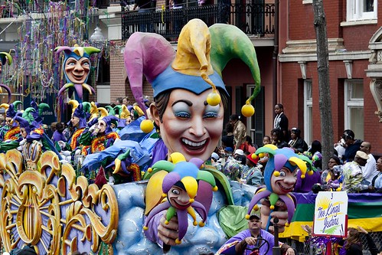
3. Karneval in Deutschland. Ulicami miast organizowane są parady karnawałowe. Z muzyką i wozami pełnymi przebierańców pochód trwa cały dzień.

Slide 5
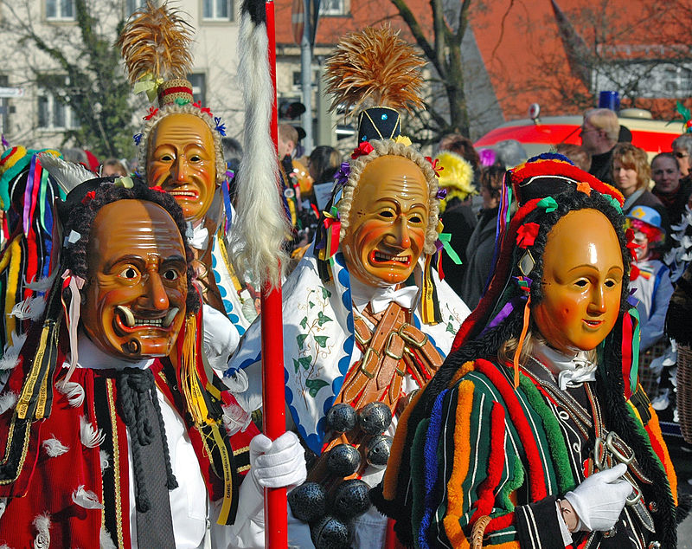
4. Karneval in Deutschland W niektórych regionach Niemiec zakłada się tradycyjne maski, które przedstawiają diabła, błazna, czarownice i różne zwierzęta.

Slide 6
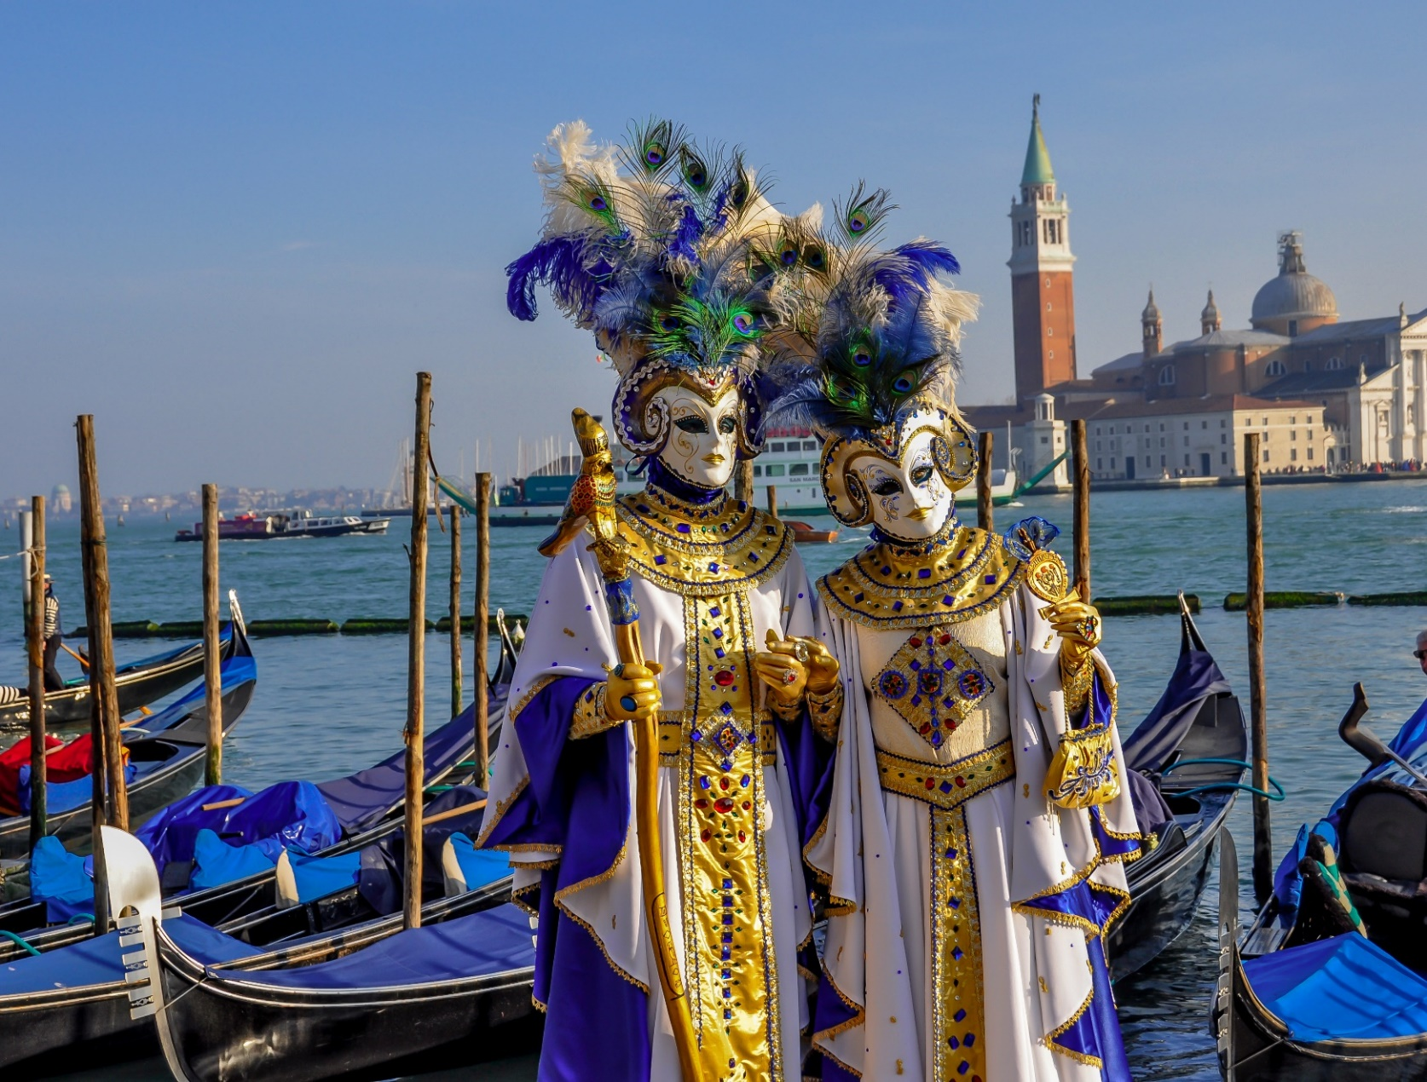
5. Karneval in Italien. Znanym karnawałowym miejscem we Włoszech jest Wenecja. Przebierańcy zakładają cudowne kostiumy i piękne maski z piórami.

Slide 7
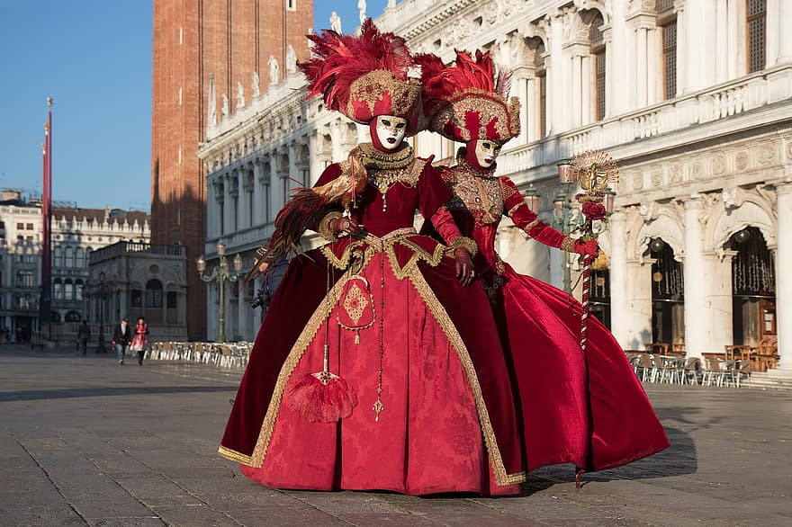
6. Karneval in Italien. Wspólna zabawa zaczyna się na Placu Świętego Marka.

Slide 8
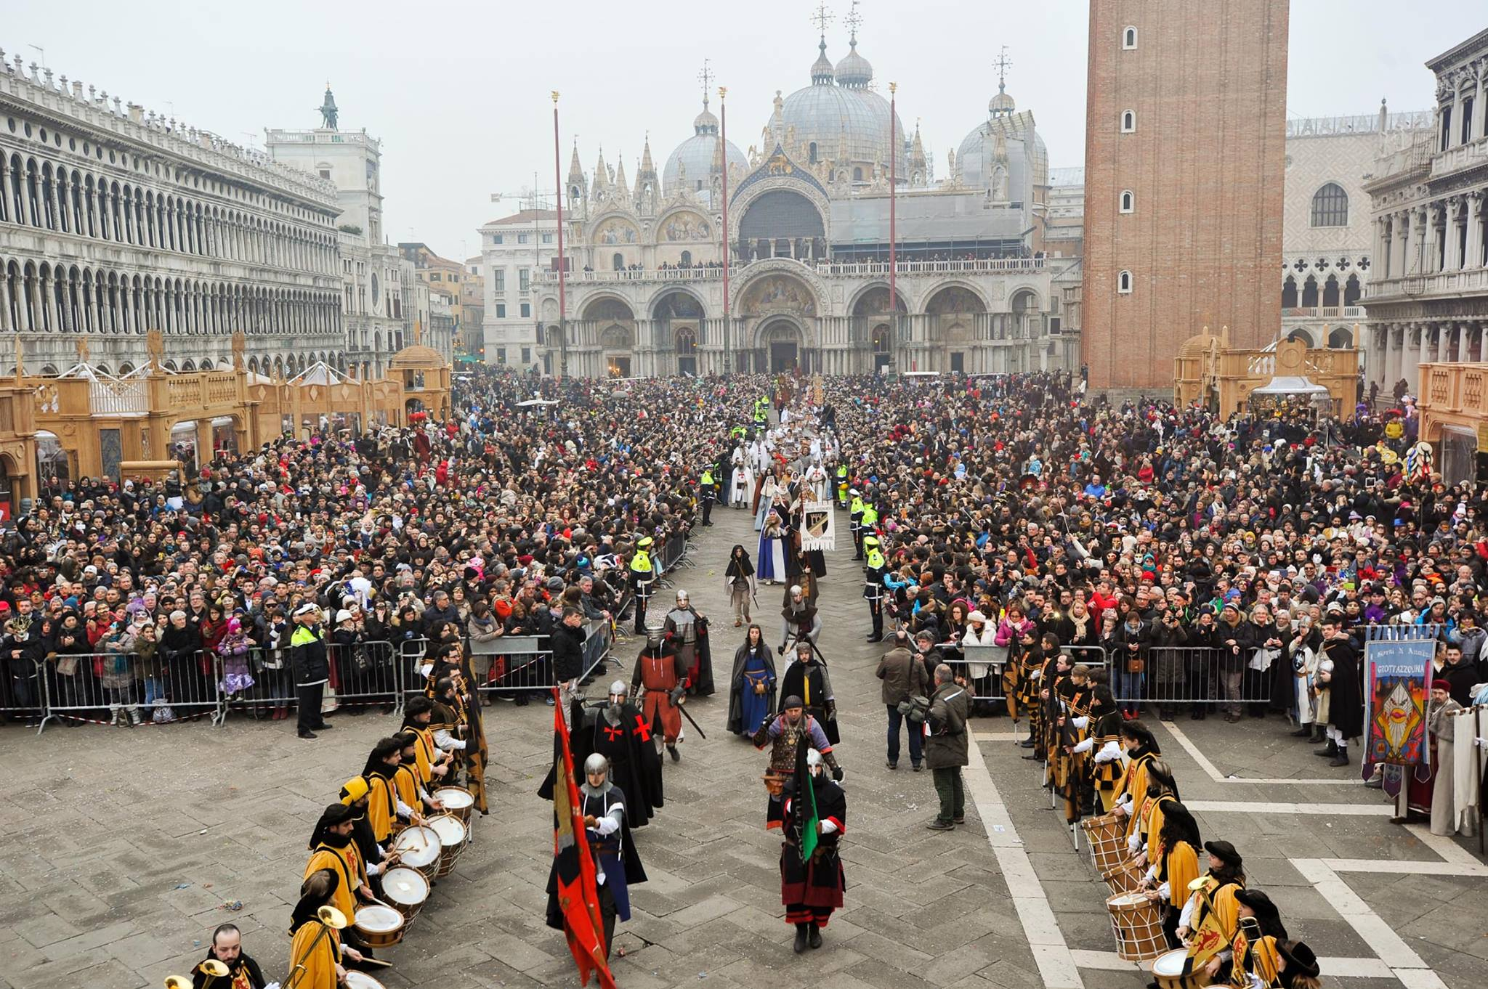
7. Karneval in Italien. Pochód przebierańców idzie do Bazyliki Świętego Marka.

Slide 9
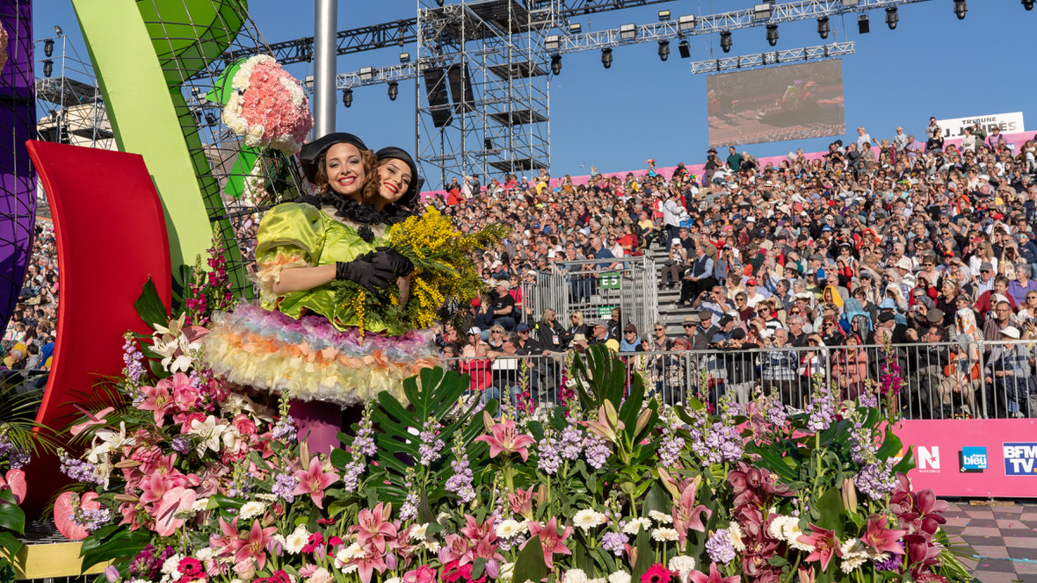
7. Karneval in Frankreich. We francuskiej Nicei przebierańcy jadą na platformach tonących w kwiatach. Rydwan Królowej Karnawału przybrany jest kolorowymi storczykami.

Slide 10
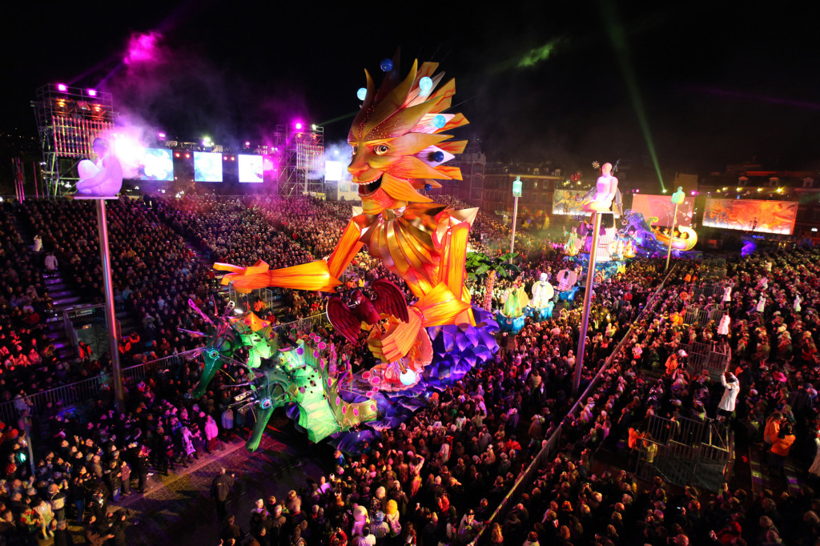
8. Karneval in Frankreich. Karnawałowe szaleństwo urozmaicają występy grup taneczno-muzycznych.

Slide 11
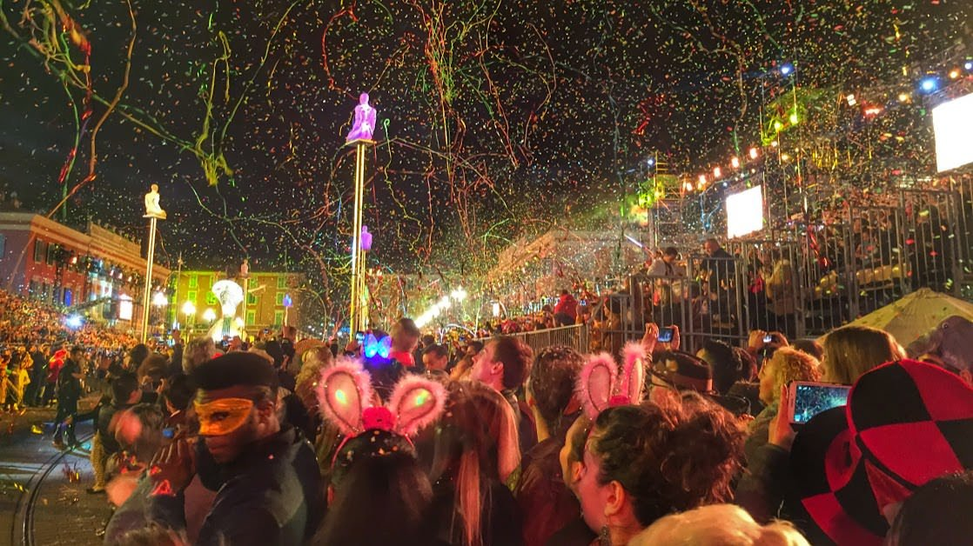
9. Karneval in Frankreich. Karnawał kończy się pokazem sztucznych ogni.

Slide 12
10. Karneval in Polen. Karnawał, to okres zabaw i pochodów przebierańców trwających od dnia Trzech Króli (06.01.) do Środy Popielcowej. W Polsce jest to również widowisko ludowe, czyli tzw. kolędowanie. Jest to chodzenie przebierańców po domach i odgrywanie szopki, czyli scenki przedstawiającej walkę dobra ze złem. Typowe postacie to anioł, diabeł, herod, koza lub inne zwierzę oraz muzykanci.

Slide 13
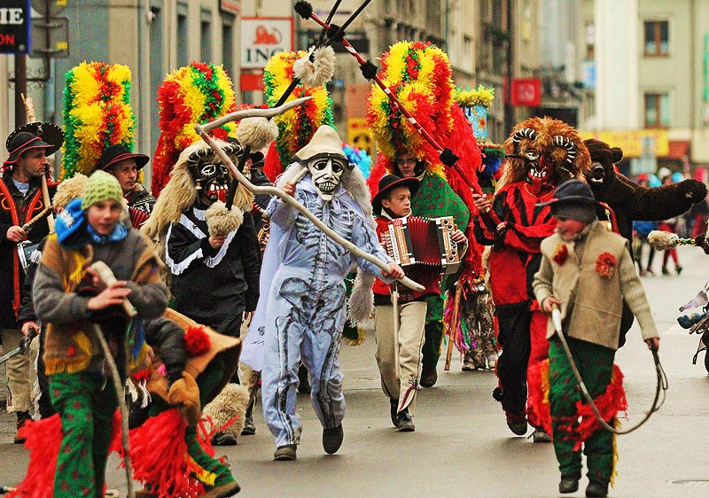
11. Karneval in Polen. Kolędnicy idą ulicami, trzaskają batem i przepędzają zło. Przebrani są za diabła, anioła, śmierć i dzikie zwierzęta.

Slide 14
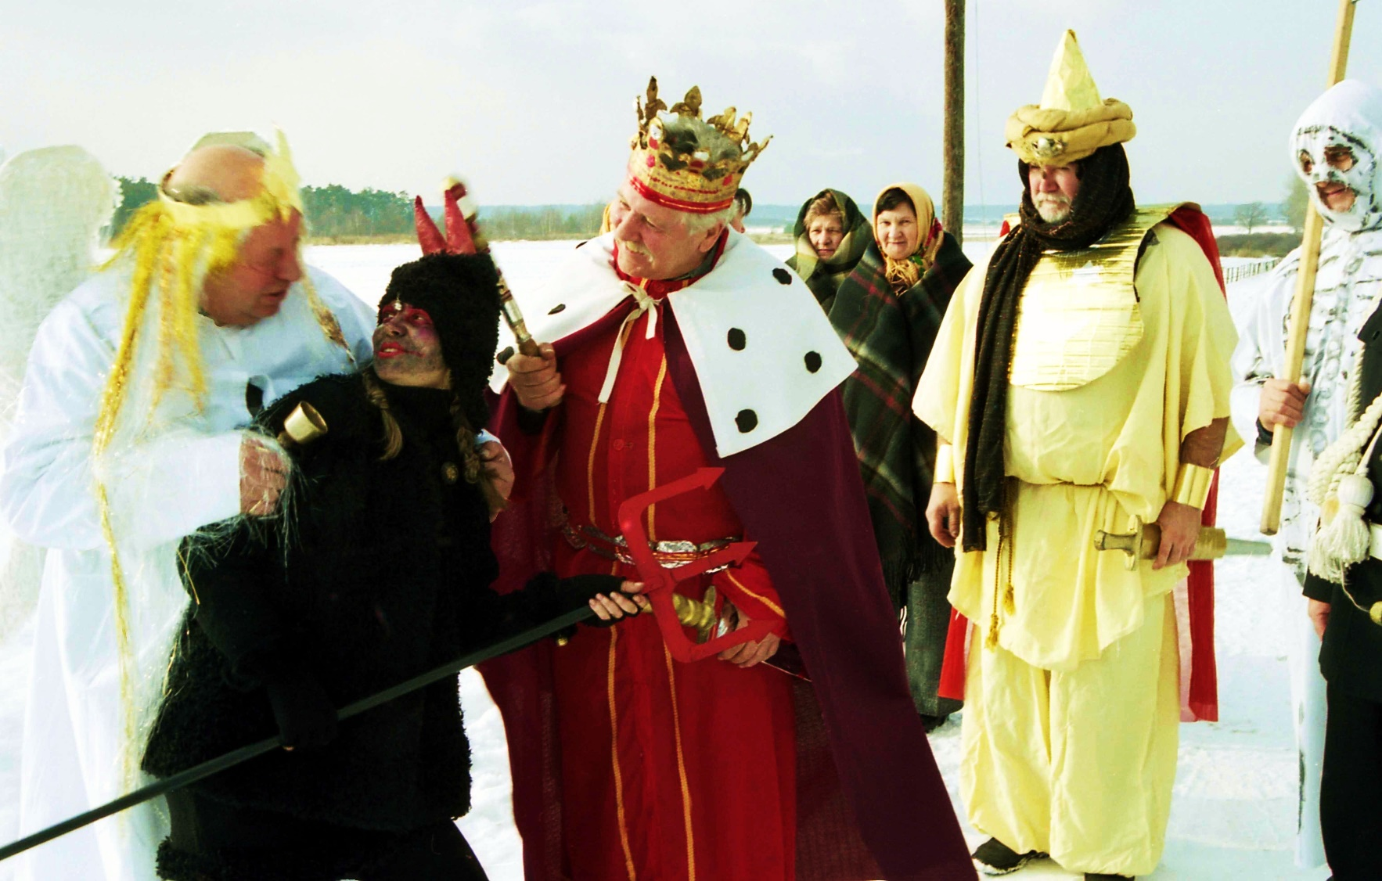
12. Karneval in Polen. Kolędowanie to wypędzanie zła i przynoszenie dobrej nowiny. Kolędnicy w przebraniu przedstawiają szopkę, czyli scenkę walki dobra ze złem.

Slide 15
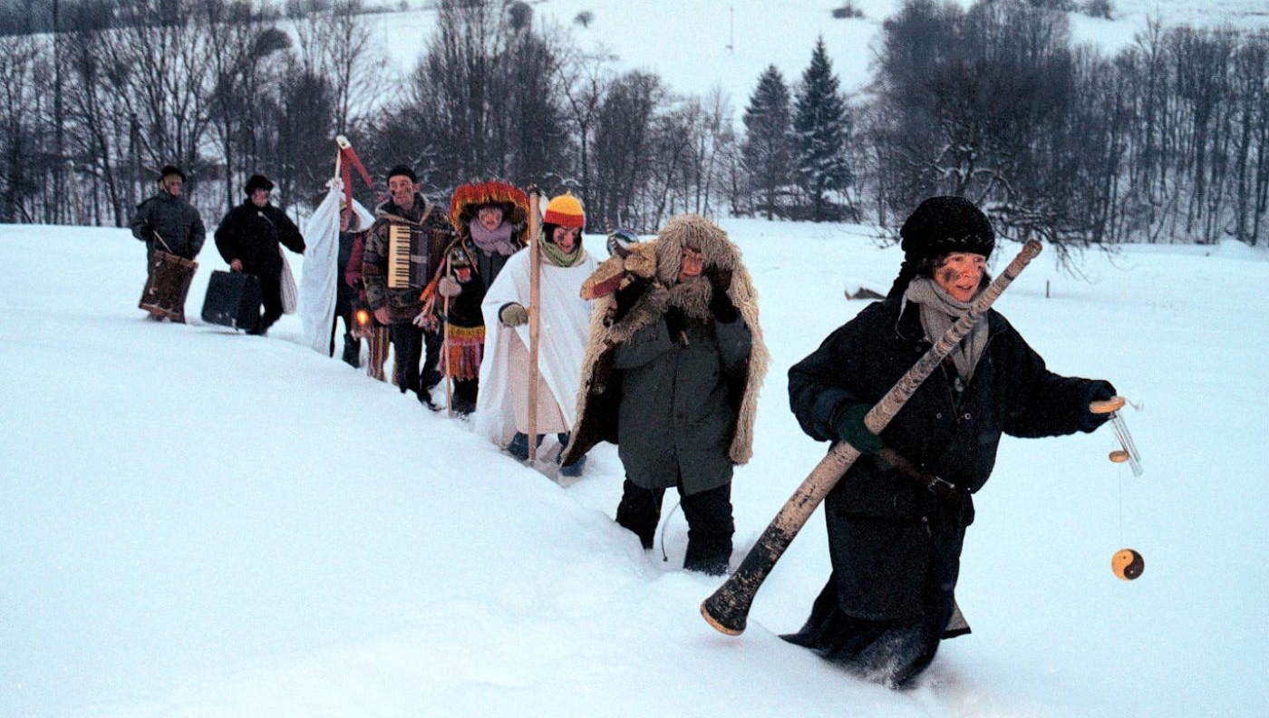
13. Karneval in Polen. Kolędowanie. Chłopcy w przebraniu, z muzykantami odwiedzają domy i przynoszą kolędę - dobre życzenia. W zamian otrzymują podarunki.

Slide 16
Danke für die Aufmerksamkeit
bearbeitet von
Maria Duber

